Slide 1
CHỦ ĐỀ 4
PHÉP CỘNG, PHÉP TRỪ (CÓ NHỚ) TRONG PHẠM VI 100
BÀI 23
PHÉP TRỪ (CÓ NHỚ)
SỐ CÓ HAI CHỮ SỐ VỚI
SỐ CÓ HAI CHỮ SỐ

Slide 3
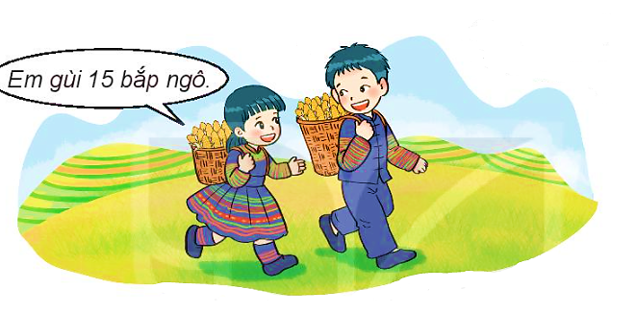
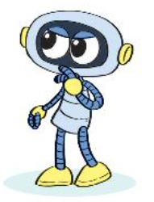
Anh gùi 42 bắp ngô.
Anh gùi nhiều hơn em bao nhiêu bắp ngô?
42 – 15 = ?
Em gùi 15 bắp ngô.
Chục | Đơn vị
42
2 không trừ được 5, lấy 12 trừ 5 bằng 7, viết 7, nhớ 1
4 trừ 1 bằng 3, 3 trừ 1 bằng 2, viết 2
–
15
Chục | Đơn vị
2
7
42 – 15 = 27

Slide 5
1
Tính.
72
19
60
28
93
46
41
32
–
–
–
–
53
32
47
09
2
Đặt tính rồi tính.
63 – 36
72 – 27
54 – 16
80 – 43
63
36
72
27
54
16
80
43
–
–
–
–
27
45
38
37

Slide 6
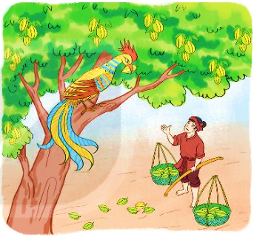
3
Trên cây khế có 90 quả. Chim thần đã ăn mất 24 quả. Hỏi trên cây còn lại bao nhiêu quả khế?
Có : 90 quả khế
Đã ăn : 24 quả khế
Còn lại : … quả khế ?
Bài giải
Số quả khế còn lại trên cây là:
90 – 24 = 66 (quả)
Đáp số: 66 quả khế.

Slide 7
Thứ tư, ngày 17 tháng 11 năm 2021
Toán
Phép trừ ( có nhớ) số có hai chữ số cho số có hai chữ số

Slide 9
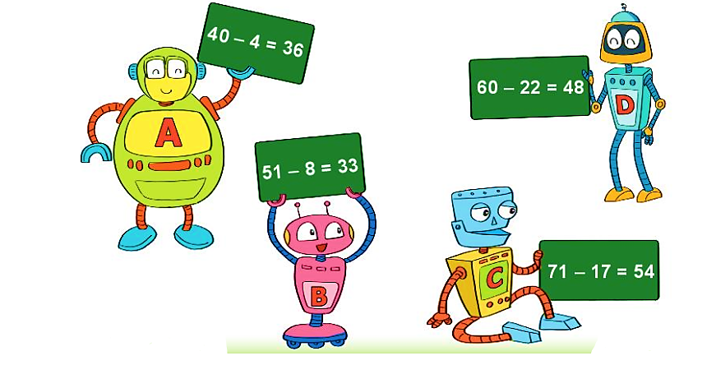
35 – 28
53 – 34
80 – 27
90 – 52
35
28
53
34
80
27
90
52
1
Đặt tính rồi tính.
–
–
–
–
0 7
19
53
38
2
Bạn rô-bốt nào cầm bảng ghi phép tính đúng?
40 – 4 =
36
51 – 8 =
60 – 22 =
43
38
71 – 17 =
54

Slide 10
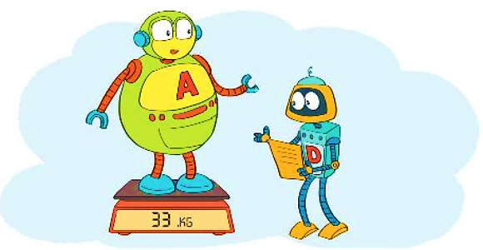
3
Rô-bốt A cân nặng 33kg. Rô-bốt D nhẹ hơn rô-bốt A 16kg. Hỏi rô-bốt D cân nặng bao nhiêu ki-lô-gam?
Bài giải
Rô-bốt D cân nặng số ki-lô-gam là:
33 – 16 = 17 (kg)
Đáp số: 17kg.
4
>; <; =
?
<
<
29
37
45
=
>
45
37
28

Slide 11
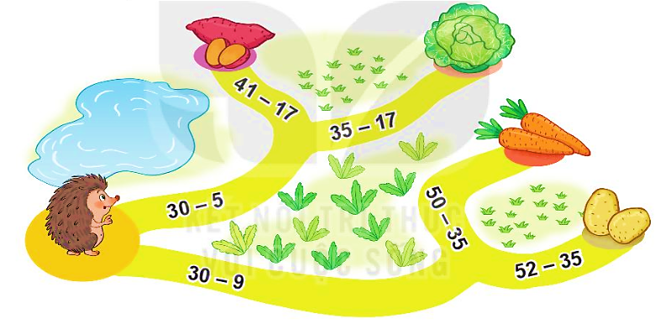
5
Tại mỗi ngã rẽ, bạn nhím sẽ đi theo con đường ghi phép tính có kết quả lớn hơn. Bạn nhím sẽ đến chỗ món ăn nào?
30 – 5 =
25
41 – 17=
26
24
24
35 – 17 =
18
26
25
26
18
30 – 9 =
21
26
15
50 – 35 =
15
52 – 35 =
26
17
17
26
21

Slide 12
Thứ năm, ngày 18 tháng 11 năm 2021
Toán
Luyện tập ( trang 90, 91)

Slide 14
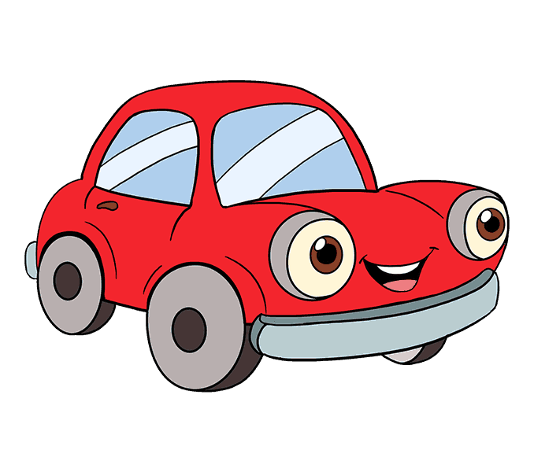
100 – 40
100 – 70
100 – 90
1
Tính nhẩm.
6
0
3
0
1
0
2
Bình xăng của một ô tô có 42l xăng. Ô tô đã đi một quãng đường hết 15l xăng. Hỏi bình xăng của ô tô còn lại bao nhiêu lít xăng?
Bài giải
Bình xăng của ô tô còn lại số lít xăng là:
42 – 15 = 27 (l)
Đáp số: 27l xăng.

Slide 15
3
26
36
26
26
37
18
a) Rô-bốt có thân dạng khối lập phương ghi phép tính có kết quả bằng bao nhiêu?
46 – 28 =
18
b) Rô-bốt nào ghi phép tính có kết quả lớn nhất?
→ Rô-bốt có dạng khối hộp chữ nhật có kết quả lớn nhất.

Slide 16
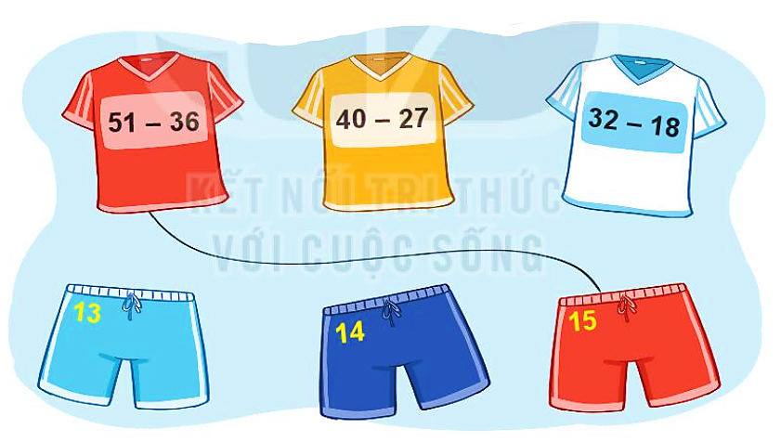
4
Tìm quần phù hợp với áo.

Slide 17
Thứ sáu, ngày 19 tháng 11 năm 2021
Toán
Luyện tập ( trang 91, 92)

Slide 19
54 – 27
72 – 36
50 – 25
95 – 48
54
27
72
36
50
25
95
48
1
Đặt tính rồi tính.
–
–
–
–
27
36
25
47
2
Tìm chữ số thích hợp.
1
7
5
4
6

Slide 20
3
Tòa nhà có 60 căn phòng. Có 35 căn phòng đã bật đèn. Hỏi còn bao nhiêu căn phòng chưa bật đèn?
Bài giải
Số căn phòng chưa bật đèn là:
60 – 35 = 25 (căn phòng)
Đáp số: 25 căn phòng.

Slide 21
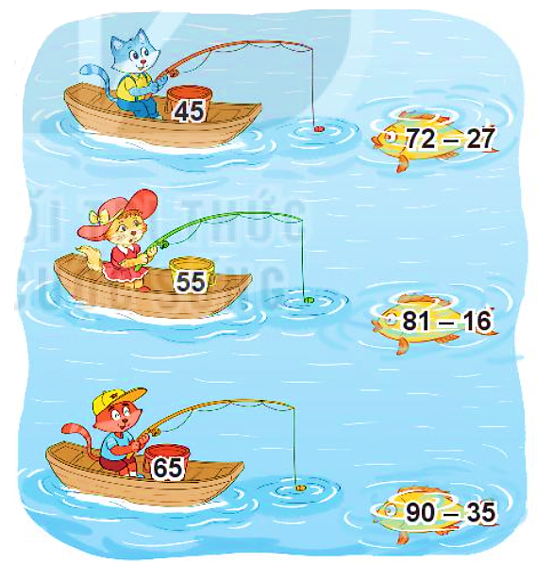
5
Mỗi con mèo sẽ câu con cá ghi phép tính có kết quả là số ghi trên xô.
Tìm cá cho mỗi con mèo.
4
Chọn kết quả đúng.
a) 32 + 48 – 16 = ?
A. 54 B. 64 C. 74
26
45
80
b) 33 – 16 + 53 = ?
A. 70 B. 60 C. 50
26
65
17
26
55

Slide 22
Thứ hai, ngày 22 tháng 11 năm 2021
Toán
Luyện tập ( trang 92)

Slide 24
1
Số
?
Số bị trừ | 83 | 70 | 47 | 80 | 50
Số trừ | 38 | 25 | 28 | 52 | 30
Hiệu | 45 | ? | ? | ? | ?
45
19
28
20

Slide 25
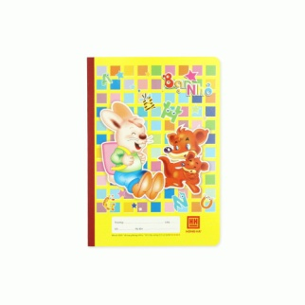
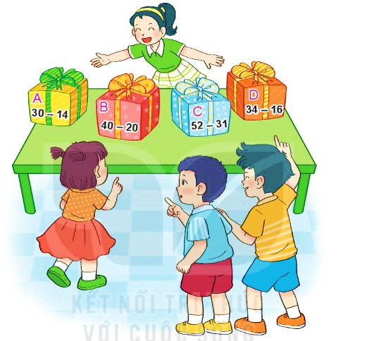
2
Biết:
Hộp quà đựng vở là hộp quà ghi phép tính có kết quả lớn nhất.
Hộp quà đựng bút là hộp quà ghi phép tính có kết quả bé nhất.
26
26
18
16
26
26
21
20
Hỏi hộp quà nào đựng vở, hộp quà nào đựng bút?

Slide 26
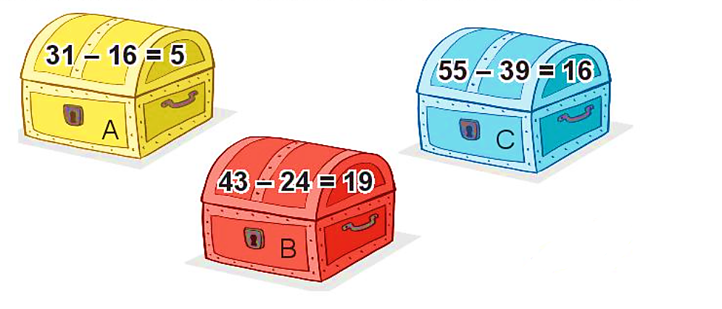
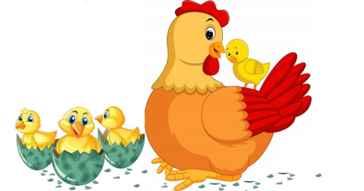
3
Chìa khóa mở được chiếc hòm ghi phép tính đúng nhưng không mở được chiếc hòm màu xanh. Chìa khóa mở được chiếc hòm nào?
31 – 16 =
15
55 – 39 =
16
43 – 24 =
19
Bài giải
4
Một đàn gà có 32 con gồm gà trống và gà mái, trong đó có 26 con gà mái. Hỏi đàn gà có bao nhiêu con gà trống?
Đàn gà có số con gà trống là:
32 – 26 = 6 (con)
Đáp số: 6 con gà trống.

Slide 27
Thứ ba, ngày 23 tháng 11 năm 2021
Toán
Luyện tập ( trang 93, 94)

